Slide 1
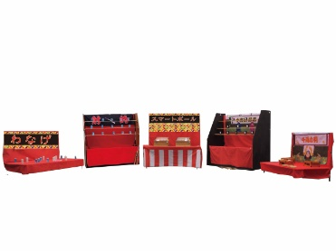
なつかし縁日セットA
むかしなつかしの縁日ゲームのセット！
わなげ、射的、スマートボール（2台）、手裏剣忍者、千両小判の5種類。
対応人員：6～8名
運営要員：5名
備考：長机（1800×450ｍｍ）×4脚ご手配ください。

